Slide 1
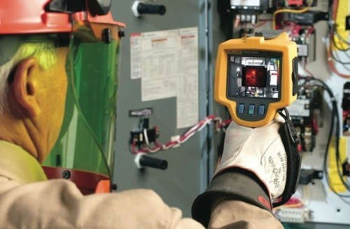
Казанский Государственный Энергетический Университет
«Бесконтактные методы
измерения температуры»

Slide 2
Основные преимущества бесконтактных методов:
позволяет производить измерения температуры движущихся объектов;
объектов, расположенных в труднодоступных местах;
избегать повреждений средств измерений при контроле высоких температур;
высокое быстродействие;
возможность измерения температуры без отключения объекта от техпроцесса;
обеспечение безопасности персонала;
измерение температуры до 3000 ⁰ C;
высокое быстродействие (до 1 мс) - необходимо в случае измерения температуры быстропротекающих процессов;

Slide 3
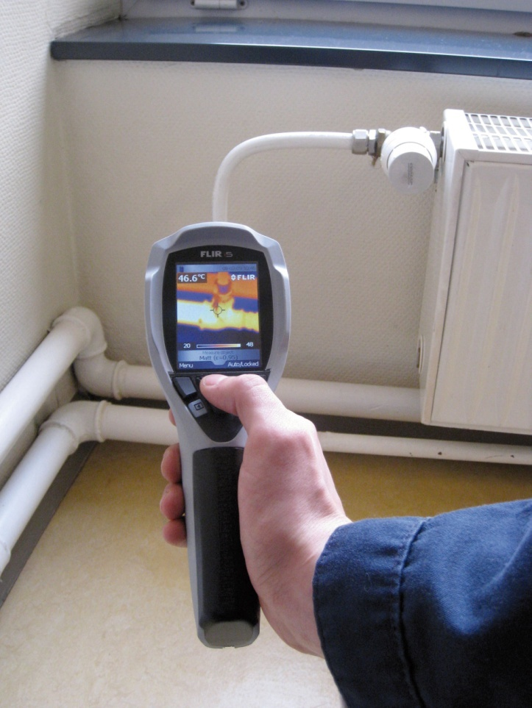
Недостатки :
Зависимость показаний от расстояния до измеряемого объекта;
Зависимость от отражательных свойств измеряемой поверхности;
Зависимость от излучения прямо не попадающих в поле зрения пирометра областей измеряемого объекта.

Slide 4
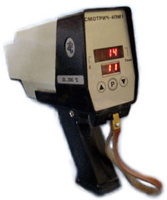
Пирометры
- средства измерения температуры по тепловому излучению объекта, предназначенное для отображения значения температуры на индикаторе прибора или преобразования в аналоговый или цифровой сигнал
Принцип действия
Основан на измерении мощности теплового излучения объекта измерения преимущественно в диапазонах инфракрасного излучения и видимого света.
Могут измеряют температуру в диапазоне от -30°С до 3000°С с погрешностью до 0,75 % от измеряемой величины.
переносной пирометр
инфракрасного излучения

Slide 5
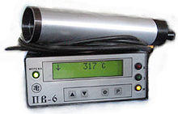
Назначение
для дистанционного определения температуры объектов в промышленности;
средства безопасного дистанционного измерения температур раскаленных объектов
в качестве теплолокаторов, для определения областей критических температур в различных производственных сферах.
в качестве пиросенсоров - датчики движения в системах охраны зданий, реагируют на изменение инфракрасного излучения в помещении.
Переносной пирометр
инфракрасного излучения

Slide 6
Классификация пирометров:
Принцип действия:
Яркостные. Позволяют визуально определять, как правило, без использования специальных устройств, температуру нагретого тела, путем сравнения его цвета с цветом эталонной нити.
Радиационные. Оценивают температуру посредством пересчитанного показателя мощности теплового излучения.
Цветовые — позволяют делать вывод о температуре объекта, основываясь на результатах сравнения его теплового излучения в различных спектрах.
Температурный диапазон:
Низкотемпературные - обладают способностью показывать температуры объектов, обладающих даже отрицательными значениями этого параметра.
Высокотемпературные - оценивают лишь температуру сильно нагретых тел, когда определение «на глаз» не представляется возможным.
Исполнение:
Переносные. Удобны в эксплуатации в условиях, когда необходима высокая точность измерений, в совокупности с хорошими подвижными свойствами, например для оценки температуры труднодоступных участков трубопроводов.
Стационарные. Предназначены для более точной оценки температуры объектов. Используются в основном в крупной промышленности, для непрерывного контроля технологического процесса производства расплавов металлов и пластиков.
Визуализация величин:
Текстово-цифровой метод. Измеряемая температура выражается в градусах на цифровом дисплее. Попутно можно видеть дополнительную информацию.
Графический метод. Позволяет видеть наблюдаемый объект в спектральном разложении областей низких, средних и высоких температур, выделенных различными цветами.

Slide 7
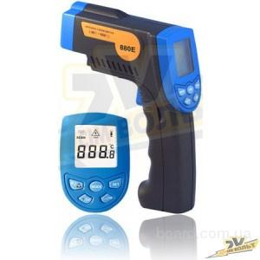
Основные параметры пирометров:
Оптическое разрешение
Cтепень черноты (коэффициента излучения)
Неправильный выбор коэффициента излучения - основной источник погрешности для всех пирометрических методов измерения температуры

Slide 8
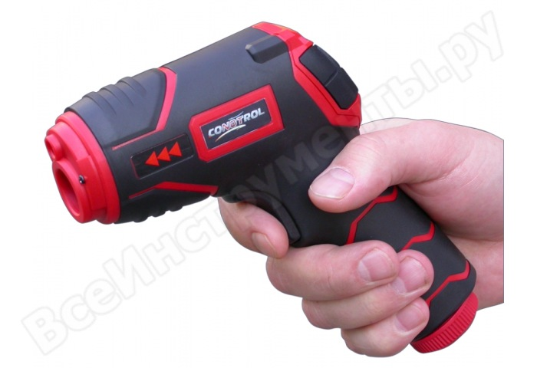
Пирометр Condtrol IR-T1
Измеряемая температура | от -20 до +310 °С
Точность | ± 1,5 град./±1,5%
Время отклика | 0.5 сек
Питание | 3х ААА
Оптическое разрешение | 10:1
Лазерный прицел | класс - 2/мощность - 1 мВт/длина волны, 630-670 нм
Рабочая температура Цена | от 0 до +50 °С 2 238 руб

Slide 9
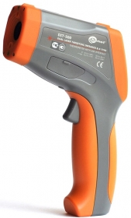
Пирометр DIT-500
Технические характеристики:
Диапазон измерения температуры: диапазон -50,0…1370 °C
Время отклика: 150 мс.
Память: 100 ячеек.
Элементы питании: 9V батарейки,
тип 6LR61.
Габаритные размер: 230х155х54 мм.
Масса: около 350 г.
Цена : 19 300 руб

Slide 10
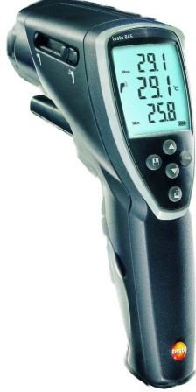
Пирометр Testo 845
Измерительный диапазон | от -35 до +950 °С
Погрешность | ±0.75°С
Рабочая температура | -20 до +50°С
Питание | 2хАА или через USB
Вес | 465 г.
Габариты | 155х58х195 мм
39 900 руб

Slide 11
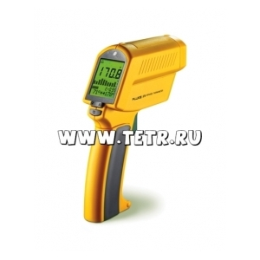
Пирометр FLUKE 574
Мощная оптика позволяет измерять температуру малых объектов на большой дистанции.
Регулируемая поправка на излучательную способность измеряемой поверхности имеет 30 предустановленных значений на большинство распространенных материалов.
Память на 100 значений для запоминания результатов измерений.
ЖК дисплей с подсветкой
Гистограмма последних десяти измерений.
Программное обеспечение для храниения, графической обработки и анализа температурных измерений.
Температурный диапазон -30 до 900°C
60 718 руб

Slide 12
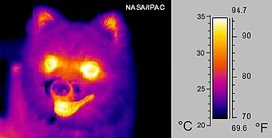
Тепловизор - это средство измерения температуры по тепловому излучению объекта, предназначенное для определения значения температуры и преобразования её в визуальную картину распределения тепловых полей по поверхности объекта. Распределение температуры отображается на дисплее тепловизора как цветовое поле, где определённой температуре соответствует определённый цвет.
Изображение собаки, сделанное тепловизором.

Slide 13
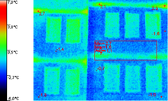
Классификация:
Стационарные:
диапазон от −20 до +2000 °C.
Переносные:
малый шаг измеряемой температуры (0,1 °C),
применение в сложных оценочных работах,
простота использования,
портативность.
Тепловизионный снимок кирпичного фасада для оценки потерь тепла

Slide 14
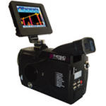
Области применения тепловизоров:
обнаружение источников потерь энергии,
тепловизионный контроль в энергетике и энергоаудит,
машиностроение, строительство
нефтяная и химическая промышленность
транспорт
медицина
пищевая промышленность
экологический мониторинг окружающей среды,
экспертиза промышленной безопасности т.д.
Тепловизор SP Thermoview 8400S

Slide 15
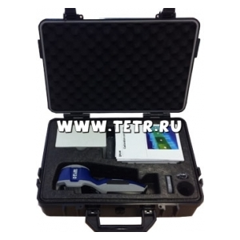
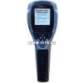
FLIR i3 - Тепловизор Flir i3
Тепловизионная камера FLIR i3 обеспечивает тепловизионное изображение разрешением 60Х60 пикселей.
Тепловизор способен отобразить минимальные температурные отклонения в 0,15 ^{о}С.
47 305 руб

Slide 16
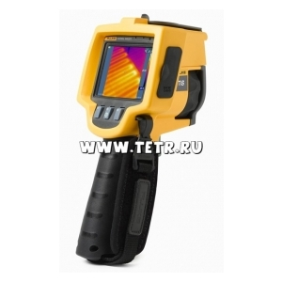
Fluke TiS - Тепловизоры
высокое разрешение (120x120) в своем ценовом классе
широким диапазоном ручной фокусировки.
большой размер экрана (3,7 дюймов)
Длительное время работы аккумулятора - 4 часа
Прочный корпус
Передовая эргономичная конструкция
Простота в использовании
Цена: 98000.00 руб.
Диапазон температурных измерений От -20 °C до +100 °C

Slide 17
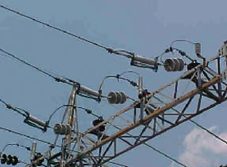
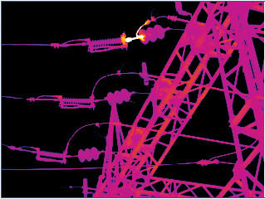
Области применения тепловизоров в энергетике
На ИК-изображении показано «горячее» соединение (измеренная с использованием телескопического объектива температура соединения составляет 225°С) в подстанции, которая подаёт электропитание в больницу и близлежащие к ней здания. При помощи тепловизора удалось сразу же зафиксировать наличие дефекта. Электрическое соединение было повреждено при грозе, в результате чего контакт приварился к опорному кронштейну изолятора.

Slide 18
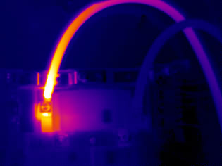
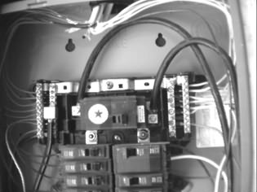
Автоматический выключатель
Перегрев наконечника

Slide 19
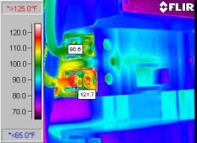
Выключатель на 110 A

Slide 20
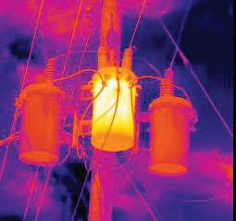
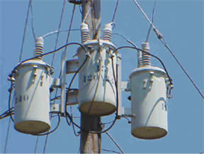
Выделение избыточного тепла в распределительном трансформаторе произошло вследствие появления внутреннего дефекта и низкого уровня масла

Slide 21
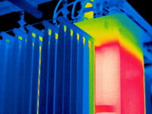
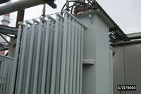
Холодные охлаждающие рёбра вследствие низкого уровня масла в трансформаторе.

Slide 22
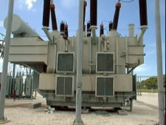
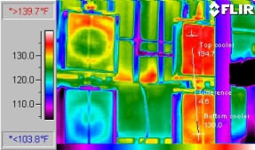
Радиаторы трансформатора
На тепловом изображении показан холодный радиатор (внизу слева). Возможно, это связано с неисправным насосом. Такая ситуация может представлять серьёзную проблему, так как при этом уменьшается эффективность работы трансформатора.

Slide 23
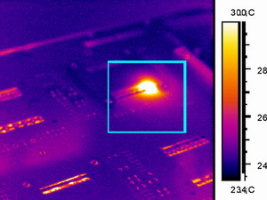
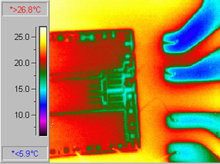
Участок перегрева на печатной плате
На рисунке приведено тепловизионное изображение микросхемы с дорожками шириной 7 микрон. С помощью тепловизионной камеры можно определять температуру или тепловое поле объектов очень малого размера. В частности, можно обнаружить дефекты размером даже менее 7 мкм.

